Slide 1
VERİ BİLİMİ PROJESİ • MAGIC GAMMA TELESKOBİ
Gama-Hadron Sınıflandırması
Makine Öğrenmesi ve Derin Öğrenme Yöntemleriyle
Atmosferik Çerenkov Teleskop Verisi Analizi
19,020
10
%88.59
0.9382
Gözlem
Sayısal Özellik
En Yüksek Doğruluk
ROC-AUC (Optimize RF)
UCI Machine Learning Repository • MAGIC Collaboration • Monte Carlo Simülasyon Verisi
1 / 37

Slide 2
📋 ÖZET
Çalışmanın kısa özeti
🔭 Problem
📊 Veri
Atmosferik Çerenkov teleskoplarıyla kaydedilen gama ışınlarını arka plan gürültüsü oluşturan hadron sinyallerinden ayırt etmek.
UCI ML Repodan 19.020 gözlem, 10 sayısal özellik; 12.332 Gama – 6.688 Hadron. Sınıf dengesizliği 1,84:1.
⚙️ Yöntem
🔬 Özgün Katkılar
EDA → %80/%20 bölme → StandardScaler → SMOTE Pipeline → 7 model (LR, k-NN, KA×2, RF, NB, YSA) → 5-fold CV.
SMOTE Pipeline entegrasyonu, RF hiperparametre optimizasyonu, SHAP açıklanabilir YZ, PCA boyut indirgeme karşılaştırması.
🏆 En İyi Sonuç
📉 Gözetimsiz Öğrenme
Optimize Rastgele Orman: %88,59 doğruluk, ROC-AUC 0,9374. Kararlar SHAP ile küresel+yerel düzeyde yorumlandı.
K-Means ARI: 0,0076 ≈ 0 → Uzay verisinde gözetimsiz yöntemler yetersiz; gözetimli öğrenme zorunlu kanıtlandı.
2 / 37

Slide 3
1. GİRİŞ
Problemin Motivasyonu ve Araştırma Soruları
🌌 Neden Bu Problem?
❓ Araştırma Soruları
Yüksek enerjili kozmik ışınların kaynağını saptamak güncel astrofiziğin en zorlu problemlerinden biridir. Atmosferik Çerenkov teleskopları atmosfere giren parçacıkların anlık ışık izlerini kaydeder. Ancak: Kaydedilen sinyallerin büyük çoğunluğu gerçek gama değil, arka plan gürültüsü oluşturan hadron kaynaklıdır. Bu durum: Teleskop gözlem süresinin verimsiz kullanılması ve bilimsel analizlerin güvenilirliğinin düşmesi anlamına gelir.
Q1
Sınıf dengesizliğinde en güçlü algoritma ailesi hangisi?
Q2
SMOTE Pipeline entegrasyonu azınlık sınıfını iyileştiriyor mu?
Q3
Boyut indirgeme sınıflandırma başarımını nasıl etkiliyor?
Q4
Gözetimsiz öğrenme karmaşık uzay verisinde anlamlı kümeler üretiyor mu?
Q5
Model kararlarını yönlendiren temel değişkenler hangileri?
3 / 37

Slide 4
1. GİRİŞ — Önceki Çalışmalar (Özet)
Konuyla ilgili temel referanslar
Ohtani & MAGIC Collab. (2021)
Karthick vd. (2024)
Rastgele Orman'ı standart prosedür olarak benimsedi
3 katmanlı LSTM+ReLU ile %88.71 doğruluk
Mattar & Towfek (2026)
Bhandari & Adhikari (2024)
Dikkat mekanizmalı LSTM + ABGGO: %97.18 doğruluk
Karar Ağacı ile %82 doğruluk (derinlik 9)
Anitha vd. (2024)
Lustosa & Menzies (2025)
Rastgele Orman: %87.29 | AdaBoost: %87.09
Sade algoritmalar da yüksek başarı sağlıyor, 100x daha hızlı
⚡ Bu Çalışmanın Farkı: Veri sızıntısını önleyen izole Pipeline + Klasik ML & YSA yarışması + SHAP ile şeffaflık — Literatürde bütüncül bu yaklaşım kısıtlıdır!
4 / 37

Slide 5
BÖLÜM 2
Materyal
ve Yöntem
Python • Google Colab • Scikit-learn • TensorFlow/Keras • SHAP • Imbalanced-learn
Seed: 42 (Reproducibility)
5 / 37

Slide 6
2.1 Veri Seti
MAGIC Gamma Telescope — UCI Machine Learning Repository
🗂️
Kaynak:
UCI Machine Learning Repository
🔬
Üretim:
CORSIKA Monte Carlo Simülasyonu
📏
Gözlem:
19.020 satır
📐
Özellik:
10 sayısal bağımsız değişken
🎯
Hedef:
Gama (g) → 1 / Hadron (h) → 0
❌
Eksik Değer:
YOK (temiz veri)
📡 Hillas Parametreleri Nedir?
⚖️
Dengesizlik:
1,84:1 (12.332 Gama / 6.688 Hadron)
Her gözlem, teleskop kamerasına düşen eliptik ışık izinin geometrik ve yoğunluk özelliklerini tanımlar. Bu parametreler gama ve hadron olaylarının fiziksel farklılıklarını sayısal olarak yansıtır.
📡
Parametreler:
Hillas Parametreleri (eliptik ışık izleri)
6 / 37

Slide 7
Veri Setindeki Değişkenler ve Açıklamaları
10 Hillas Parametresi: Anlamı ve Fiziksel Yorumu
Değişken | Açıklama | Fiziksel Anlam | Önem
fLength | Elipsin ana ekseninin uzunluğu (mm) | Işık izinin uzunluğunu tanımlar | ★★★★
fWidth | Elipsin kısa ekseninin uzunluğu (mm) | Işık izinin genişliğini tanımlar | ★★★★
fSize | Tüm piksel yoğunluklarının logaritmik toplamı | Toplam enerji birikimi | ★★★
fConc | En parlak 2 pikselin toplam yoğunluğa oranı | Konsantrasyon ölçüsü | ★★★
fConc1 | En parlak tek pikselin toplam yoğunluğa oranı | Tek piksel konsantrasyonu (fConc ile r=0.98!) | ★★★
fAsym | Elipsin uzun eksenine göre asimetri ölçüsü (mm) | Işık izinin simetri bozukluğu | ★★
fM3Long | Uzun eksende üçüncü moment (mm) | Yoğunluk dağılımının çarpıklığı (uzun eksen) | ★★
fM3Trans | Kısa eksende üçüncü moment (mm) | Yoğunluk dağılımının çarpıklığı (kısa eksen) | ★
fAlpha ⭐ | Görüntü ekseninin kaynak yönüyle yaptığı açı (°) | Gama'da düşük, Hadron'da rastgele dağılımlı | ★★★★★
fDist | Görüntü merkezinin kamera merkezine uzaklığı (mm) | Kamera içindeki konum bilgisi | ★★
7 / 37

Slide 8
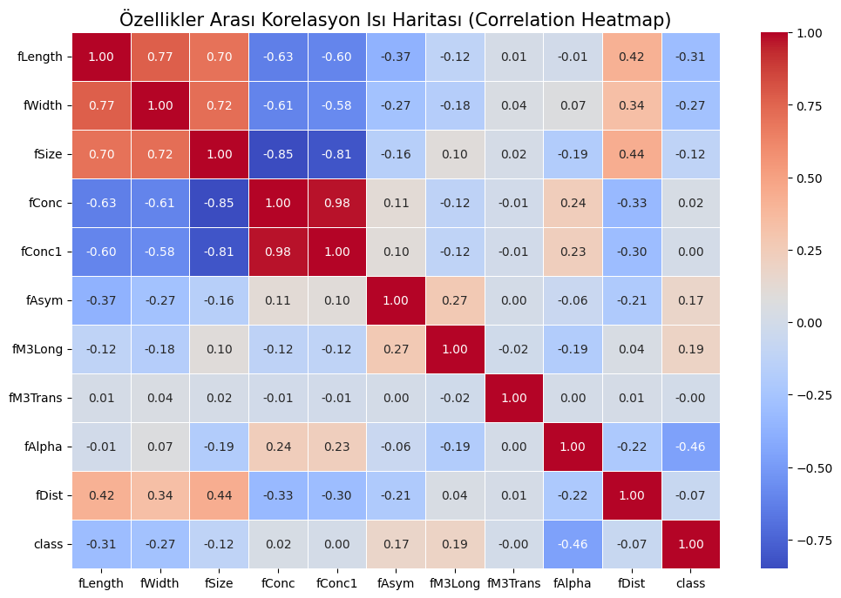
2.1 Keşifsel Veri Analizi (EDA)
Modelleme öncesi değişken ilişkilerinin incelenmesi
🔥 Korelasyon Isı Haritası
💡 EDA'nın Modellemeye Katkısı
⚠️ Naive Bayes Uyarısı
fConc–fConc1 korelasyonu bağımsızlık varsayımını ihlal ediyor → düşük performans beklenir
📉 PCA Gereksinimi
Yüksek korelasyonlu değişkenler bilgiyi tekrar ediyor → boyut indirgeme mantıklı
⭐ fAlpha Öne Çıkıyor
Hedef ile en güçlü ilişki → özellik önem analizinde de birinci sıraya oturacak
8 / 37

Slide 9
2.1 Veri Bölme ve Ölçeklendirme
Train/Test split stratified + StandardScaler
📦
✂️
📐
🔒
Ham Veri
Stratified Split
Eğitim Seti
Test Seti
19,020 gözlem
10 özellik
%80 Eğitim
%20 Test
(Oran korunur)
15,216 gözlem
(Sınıf oranı korundu)
3,804 gözlem
(Hiç dokunulmaz!)
📏 StandardScaler — Ölçeklendirme
⚖️ Neden Stratified Split?
• Kimler için: k-NN ve YSA gibi uzaklık/gradyan hesaplamalarına duyarlı modeller • Nasıl: Yalnızca eğitim setine fit edildi, test setine sadece transform uygulandı • Neden önemli: Test verisinin eğitim sürecini etkilemesi (data leakage) bu şekilde önlendi
Veri setinde 1,84:1 oranında sınıf dengesizliği var. Stratify=y parametresi sayesinde hem eğitim hem test setinde bu oran korunur. ✅ Eğitim: ~9,865 Gama + ~5,351 Hadron ✅ Test: ~2,466 Gama + ~1,338 Hadron
9 / 37

Slide 10
2.2 Kullanılan Makine Öğrenmesi Algoritmaları
Gözetimli + Gözetimsiz Öğrenme Algoritmaları Genel Bakış
📈 Lojistik Regresyon
🔵 k-En Yakın Komşu
🌳 Karar Ağacı (Gini)
Gözetimli
Referans model, sigmoid çıkışı
Gözetimli
k=1→20 CV optimizasyonu
Gözetimli
Özyinelemeli bölümleme
5-Fold Stratified CV
5-Fold Stratified CV
5-Fold Stratified CV
🌳 Karar Ağacı (Entropi)
🌲 Rastgele Orman
📊 Gaussian Naive Bayes
Gözetimli
Bilgi kazanımı kriteri
Gözetimli
Ensemble: 100 ağaç, bootstrap
Gözetimli
Olasılıksal, bağımsızlık varsayımı
5-Fold Stratified CV
5-Fold Stratified CV
5-Fold Stratified CV
🧠 Yapay Sinir Ağı (YSA)
🔵 K-Means Kümeleme
🌿 Hiyerarşik Kümeleme
Gözetimli
TF/Keras, Dropout+Early Stop
Gözetimsiz
Elbow Method, k belirleme
Gözetimsiz
Ward bağlantı, dendrogram
5-Fold Stratified CV
5-Fold Stratified CV
5-Fold Stratified CV
10 / 37

Slide 11
Algoritma 1 — Lojistik Regresyon
İkili sınıflandırma için temel referans model
📈 Nasıl Çalışır?
⚙️ Model Parametreleri & Sonuç
• Giriş değişkenlerinin doğrusal kombinasyonunu sigmoid fonksiyonuna geçirir. • Sigmoid çıktısı 0 ile 1 arasında bir olasılık üretir: σ(z) = 1 / (1 + e⁻ᶻ) • Eşik değeri (0.5) ile sınıf ataması yapılır. • Neden Lojistik Regresyon seçildi? Hedef değişken (Gama/Hadron) kategorik → Lineer Regresyon uygunsuz. Yorumlanabilirliği yüksek, hesaplama maliyeti düşük referans model olarak tercih edildi.
Solver
lbfgs (default)
Çapraz Doğrulama
5-Fold Stratified CV
SMOTE Pipeline
Evet (veri sızıntısı önlendi)
CV Doğruluk Ort.
79.34%
CV Std. Sapma
± 0.0060
Test Doğruluğu
78.36%
Hassasiyet
0.7929
Duyarlılık (Recall)
0.9019
F1-Skoru
0.8439
ROC-AUC
0.8313
11 / 37

Slide 12
Algoritma 2 — k-En Yakın Komşu (k-NN)
Uzaklık tabanlı sınıflandırma + k optimizasyonu
🔵 k-NN Nasıl Çalışır?
Yeni bir gözlemi sınıflandırmak için eğitim setindeki en yakın k komşusunun çoğunluk sınıfını kullanır. Bu Çalışmada k Optimizasyonu: • k=1'den 20'ye her kombinasyon • Her k için 5-fold CV uygulandı • En yüksek ortalama doğruluk: k≈12 ⚠️ k=1 neden yüksek ama güvenilmez? Tek komşu gürültüye aşırı duyarlı (overfitting). ⚠️ k=2 neden düşer? Çift sayı beraberlik (tie) yaratabiliyor → kararsızlık. scikit-learn bunu kendi içinde çözüyor.
CV Doğruluk (Ort.)
84.06%
CV Std. Sapma
± 0.0022
Test Doğruluğu
84.20%
F1-Skoru
0.8856
ROC-AUC
12 / 37
0.8951

Slide 13
Algoritma 3 — Karar Ağacı (Gini & Entropi)
Özyinelemeli bölümleme — iki kriter karşılaştırması
🌳 Karar Ağacı Nasıl Çalışır?
📊 Gini vs Entropi — Karşılaştırma
Veriyi özyinelemeli bölümlere ayırarak sınıflandırma kuralları üretir. Bu çalışmada iki farklı dallanma kriteri test edildi: 🔸 Gini Safsızlık İndeksi: Gini = 1 − Σ pᵢ² Hesaplama açısından verimli 🔹 Entropi (Bilgi Kazanımı): H = −Σ pᵢ log₂(pᵢ) Bilgi teorisine dayanır Literatür karşılaştırması: Bhandari & Adhikari (2024): Derinlik 9'da %82 doğruluk, derinlik 17'de overfitting görülmüş.
Metrik | Gini | Entropi
CV Doğruluk (Ort.) | 81.05% | 81.93%
CV Std. Sapma | ± 0.0080 | ± 0.0075
Test Doğruluğu | 81.34% | 81.60%
Hassasiyet | 0.8569 | 0.8610
Duyarlılık | 0.8548 | 0.8540
F1-Skoru | 0.8559 | 0.8575
ROC-AUC | 0.7959 | 0.8000
SONUÇ | Biraz daha düşük | Biraz daha yüksek
13 / 37

Slide 14
Algoritma 4 — Rastgele Orman (Random Forest)
Ensemble yöntemi — 100 karar ağacının toplu kararı
🌱
🌳
🗳️
Bootstrap Örnekleme
Bağımsız Ağaçlar
Çoğunluk Oylaması
Her ağaç için veriden farklı bir örnek (yerine koyma ile) çekilir. Veri çeşitliliği artar.
100 karar ağacı birbirinden bağımsız eğitilir. Her ağaç rastgele özellik alt kümesi kullanır.
Test zamanı 100 ağacın tahmini birleştirilir. En fazla oy alan sınıf (Gama/Hadron) kazanır.
🏆 Neden Sınıflandırma Yarışmasının Lideri?
🛡️ Tek ağaca göre aşırı öğrenmeye (overfitting) karşı daha dirençli
🔑 Özellik önemi hesaplanabiliyor → fAlpha birinci sırada
📊 100 ağaçla başlandı; hiperparametre optimizasyonu bu modelde yoğunlaştırıldı
⚡ Literatürde de MAGIC verisi için standart yöntem (Ohtani & MAGIC Collab., 2021)
14 / 37

Slide 15
Algoritma 5 — Gaussian Naive Bayes
Olasılıksal sınıflandırıcı — bağımsızlık varsayımı ve kısıtları
📊 Nasıl Çalışır?
📉 Naive Bayes Sonuçları
Bayes teoremini temel alan olasılıksal bir sınıflandırıcı: P(C|X) ∝ P(X|C) × P(C) Gaussian NB: Değişkenlerin her sınıf içinde normal (Gauss) dağılım izlediğini varsayar. 🔑 Temel Varsayım: Tüm özellikler birbirinden bağımsızdır. ✅ Avantajlar: • Hesaplama hızı en yüksek algoritmalar arasında • Küçük veri setlerinde bile stabil ❌ Bu Veri Setindeki Kısıtı: fConc — fConc1 korelasyonu 0.98! Bağımsızlık varsayımı doğrudan ihlal ediliyor → En düşük performans beklenti ile örtüştü.
CV Doğruluk (Ort.)
72.61%
CV Std. Sapma
± 0.0078
Test Doğruluğu
72.98%
Hassasiyet
0.7339
Duyarlılık
0.9148
F1-Skoru
0.8144
ROC-AUC
0.7488
⚠️ Literatür Doğrulaması: Acevedo (2023) da aynı veri setinde Naive Bayes ile yalnızca %71 doğruluk rapor etmiştir. Projemizin %72.98 sonucu bununla örtüşmektedir.
15 / 37

Slide 16
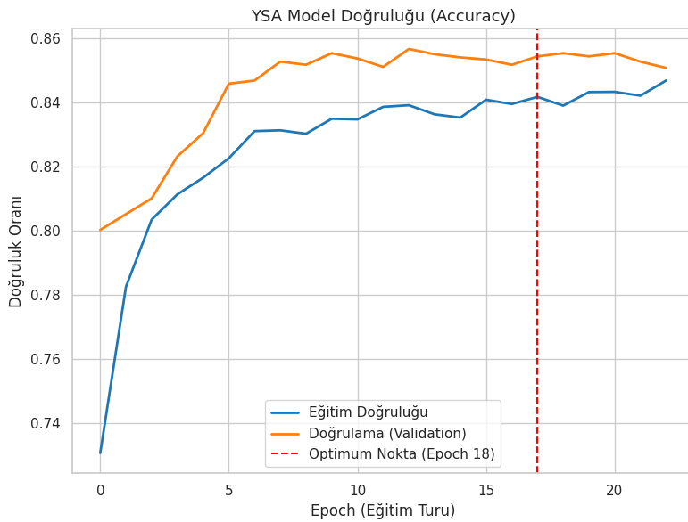
Yapay Sinir Ağı (YSA / ANN)
TensorFlow/Keras — Mimari, Eğitim ve Early Stopping
🧠 YSA Mimarisi
📊 YSA Eğitim Süreci & Sonuçlar
Giriş Katmanı
32 nöron | ReLU aktivasyon
Dropout Katmanı
%30 dropout oranı
Gizli Katman
16 nöron | ReLU aktivasyon
Dropout Katmanı
%30 dropout oranı
Çıkış Katmanı
1 nöron | Sigmoid aktivasyon
Early Stopping
18. Epoch (val_loss izledi)
Test Doğruluğu
~%87.0
Optimizer: Adam | Loss: Binary CrossEntropy Max Epoch: 50 | Batch: 32 SMOTE: İç eğitim alt kümesine uygulandı (Pipeline uyumsuzluğu nedeniyle alternatif yöntem)
ROC-AUC
0.9231
Doğru Hadron
1,044
Doğru Gama
2,248
Overfitting
YOK (eğriler yakın)
16 / 37

Slide 17
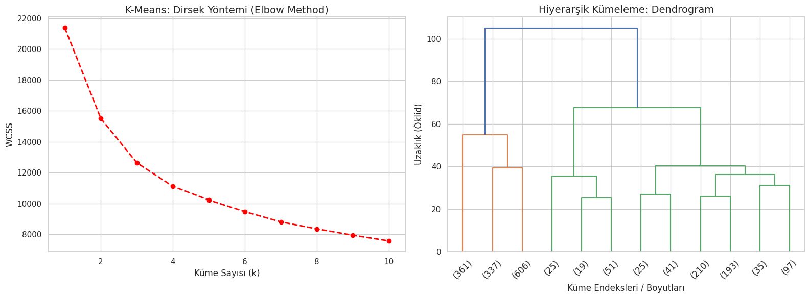
Gözetimsiz Öğrenme — K-Means & Hiyerarşik Kümeleme
Veri setinin gözetimsiz öğrenme için uygunluğunun test edilmesi
🔵 K-Means Kümeleme
📉 Gözetimsiz Öğrenme Sonucu
Optimum k belirleme: Elbow Method (Dirsek Yöntemi) → k=1'den 10'a WCSS hesaplandı Bellek kısıtı: Eğitim setinin ilk 2,000 gözlemi kullanıldı Hiyerarşik Kümeleme: Ward bağlantı yöntemi + Dendrogram → En üst birleşme ≈ 105 Öklid uzaklığında ARI (Düzeltilmiş Rand İndeksi): Kümeleme sonuçlarının gerçek sınıf etiketleriyle örtüşme oranını ölçer: ARI = 1.0 → Mükemmel örtüşme ARI = 0.0 → Rastgele atama kadar
❌ K-Means kümeleri Gama/Hadron etiketleriyle neredeyse hiç örtüşmüyor ❌ Elbow grafiğinde belirgin bir dirsek noktası yok ✅ Bu bulgunun yorumu: Uzay teleskobu sinyalleri özellik uzayında iç içe geçmiş karmaşık bir yapıda dağılmış. Gözetimsiz öğrenme yetersiz → Gözetimli öğrenme zorunluluğu deneysel olarak kanıtlandı!
17 / 37

Slide 18
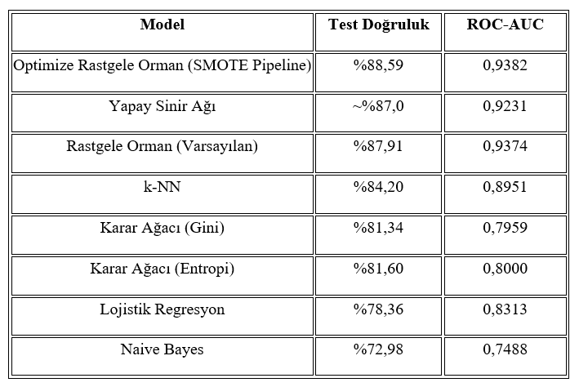
Değerlendirme Metrikleri — ROC Eğrisi & AUC
Sınıf dengesizliğinde doğru değerlendirme neden önemlidir?
📈 ROC Eğrisi Nedir?
🏆 Tüm Modellerin ROC-AUC Sonuçları
ROC (Receiver Operating Characteristic) eğrisi, modelin: • Duyarlılık (True Positive Rate) • Yanlış alarm oranı (False Positive Rate) ...arasındaki dengeyi gösteren bir grafiktir. AUC (Alan Altındaki Alan): AUC = 1.0 → Mükemmel sınıflandırma AUC = 0.5 → Tamamen rastgele tahmin Neden sadece doğruluk yetmez? Sınıf dengesizliği olan veri setlerinde, model sürekli çoğunluk sınıfını tahmin ederek yüksek doğruluk elde edebilir ama azınlık sınıfını tamamen kaçırır.
18 / 37

Slide 19
Özgün Değer 1 — SMOTE ile Sınıf Dengesizliğinin Giderilmesi
Pipeline mimarisine entegrasyon ve veri sızıntısı önleme
🔄 SMOTE Nedir?
📊 SMOTE Öncesi / Sonrası Karşılaştırma
SMOTE (Synthetic Minority Oversampling Technique) Azınlık sınıfına ait mevcut gözlemlerin komşuları arasında doğrusal interpolasyon yaparak yeni ve sentetik örnekler üretir. Bu çalışmada etki: • SMOTE Öncesi: ~9,865 Gama + ~5,351 Hadron • SMOTE Sonrası: ~9,865 Gama + ~9,865 Hadron
En Kritik Metodolojik Tercih: SMOTE hiçbir zaman ham veriye doğrudan uygulanmadı. imblearn Pipeline mimarisine entegre edildi. Böylece her CV katında SMOTE yalnızca o kata ait eğitim verisine uygulandı → doğrulama/test setine sentetik veri sızmadı.
Model Bazında SMOTE Etkisi:
• Lojistik Reg.: Hadron recall ↑ belirgin
• k-NN: Hadron recall ↑ belirgin
• Rastgele Orman: Hadron recall ↑ marginal
19 / 37

Slide 20
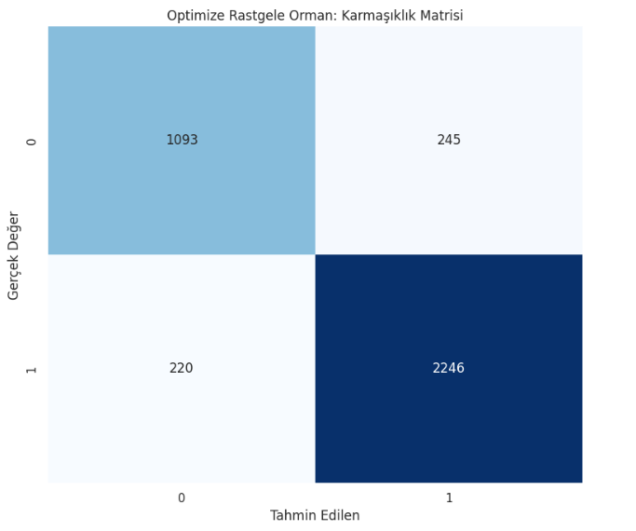
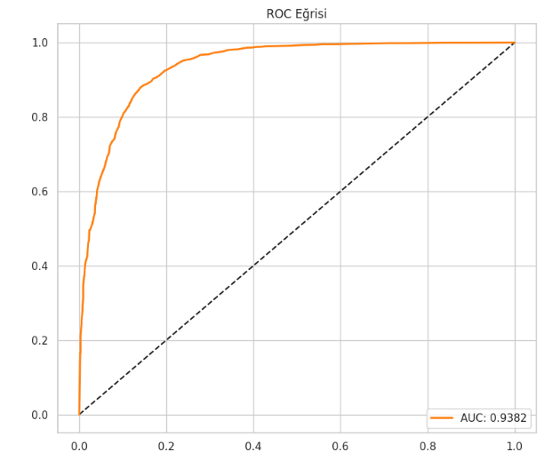
Özgün Değer 2 — Rastgele Orman Hiperparametre Optimizasyonu
RandomizedSearchCV + Overfitting Kontrolü
🔧 Optimizasyon Süreci
📊 Optimize Rastgele Orman Sonuçları
Yöntem: RandomizedSearchCV Arama Uzayı: • n_estimators: {50, 100, 200} • max_depth: {None, 10, 20, 30} • min_samples_split: {2, 5, 10} • criterion: {gini, entropy} 10 farklı kombinasyon × 3-fold CV ⚠️ Kritik Tasarım: RandomizedSearchCV'ye orijinal ölçeklendirilmiş veri verildi;
SMOTE Pipeline'ın kendi içinde gerçekleştirildi → veri sızıntısı riski sıfır. Overfitting Kontrolü: Eğitim-test skoru farkı < 0.05 → Overfitting yok
Performans Onayı:
AUC 0.9382 → Sinyal ayırma gücü maksimize edildi
Model Doğrulaması:
En iyi parametreler → %88.59 test doğruluğuna ulaşıldı
20/ 37

Slide 21
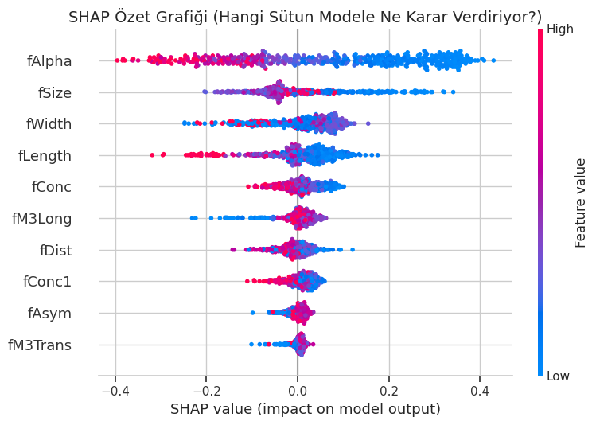
Özgün Değer 3 — SHAP ile Açıklanabilir Yapay Zeka
SHapley Additive exPlanations — Küresel & Yerel Model Yorumlama
🧠 SHAP Nedir?
Oyun teorisinden (Shapley değerleri) türetilen SHAP yöntemi, her değişkenin bireysel tahmine olan katkısını hesaplar. Bu çalışmada test setinden 500 gözlem örneklenerek TreeExplainer kullanıldı. İki düzeyde analiz: (1) Küresel özet grafik, (2) Her gözlem için yerel kuvvet grafikleri (force plot).
🌍 Küresel SHAP Özeti
🔬 Yerel Analiz — 3 Örnek Sinyal
Sinyal 1 — f(x): 0.97
GAMA ✅
⚡ fConc1 + fAlpha → Gama yönünde güçlü
fSize → hafif Hadron baskısı
Sinyal 2 — f(x): 0.68
GAMA (belirsiz)
⚡ fConc1 → Gama | fSize + fLength → Hadron
Belirsizlik yüksek, birden fazla değişken çatışıyor
Sinyal 3 — f(x): 0.78
GAMA ✅
⚡ fAlpha + fM3Long → Gama yönünde
21 / 33
fDist → Hadron baskısı

Slide 22
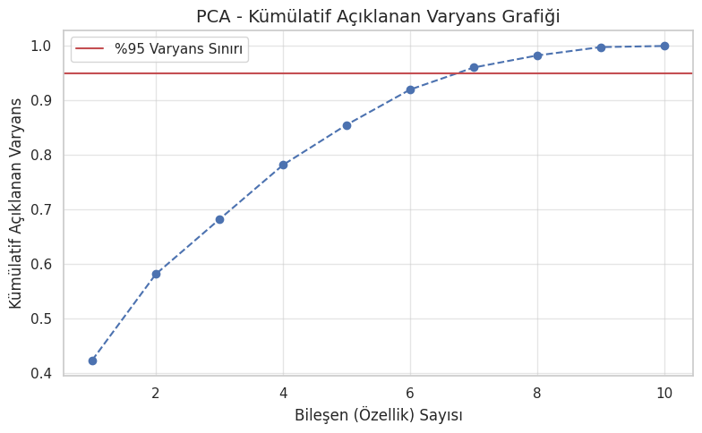
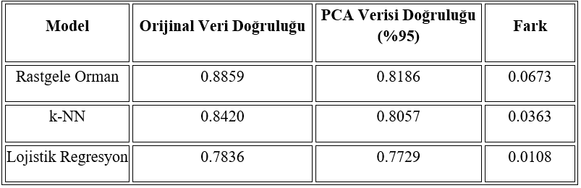
Özgün Değer 4 — PCA ile Boyut İndirgeme
Temel Bileşen Analizi ve Karşılaştırmalı Model Analizi
📉 PCA Neden & Nasıl?
📊 Kümülatif Açıklanan Varyans
Amaç: Boyut indirgemenin model başarımı üzerindeki saf etkisini gözlemlemek ⚠️ Önemli Tasarım Kararı: PCA, SMOTE uygulanmamış orijinal ölçeklendirilmiş veri üzerinde gerçekleştirildi. SMOTE'un sonuçlara müdahalesini önlemek için izole tutuldu. Süreç: ① Tüm bileşenler için kümülatif açıklanan varyans grafiği ② %95 bilgiyi koruyan bileşen sayısı belirlendi ③ 3 model: orijinal (10D) vs PCA (7D) karşılaştırma Sonuç: 10 boyuttan 7 boyuta indirgendi (%95 bilgi korundu). Sadece 3 boyut azaltılmasına rağmen performans neredeyse korundu.
Orijinal vs PCA Doğrulukları
22 / 37

Slide 23
2.3 Literatür Taraması
MAGIC Gamma Telescope Veri Seti Üzerine 10+ Çalışmanın Özeti
Ohtani & MAGIC Collab. (2021)
Rastgele Orman → %87+
Karthick vd. (2024)
LSTM (3 katman) → %88.71
Gerçek gözlem verisi, RF standart prosedür
Derin öğrenme, ReLU, CART'ı (%79.44) geçti
Mattar & Towfek (2026)
EALSTM+ABGGO → %97.18
Bhandari & Adhikari (2024)
Karar Ağacı → %82
Meta-sezgisel opt., F1: 0.9705
Derinlik 9 optimal, derinlik 17 overfitting
Anitha vd. (2024)
RF + AdaBoost → %87.29
Lustosa & Menzies (2025)
Çeşitli → DRR
Topluluk modelleri karşılaştırıldı
Sade algoritmalar 100x daha hızlı
Miener vd. (2022)
CTLearn TRN → ≈RF
Jashwanth vd. (2022)
QSVC/VQC → %64
Ham kamera görüntüleri → parametrik kadar iyi
Kuantum sınıflandırıcılar; XGBoost %88.4
Diler & Demir (2024)
Korelasyon analizi → —
Acevedo (2023)
SVM vs NB → %86/%71
Çoklu doğrusal bağlantı NB'yi olumsuz etkiliyor
SVM F1:0.85, NB F1:0.65
23 / 37

Slide 24
BÖLÜM 3
Bulgular
ve Tartışma
EDA • SMOTE • k-NN • Klasik Modeller • Optimize RF • SHAP • YSA • Gözetimsiz • PCA • Genel Özet
24 / 37

Slide 25
3.1 Keşifsel Veri Analizi Bulguları
Korelasyon ısı haritası ve öne çıkan değişken ilişkileri
🔥 Şekil 1 — Korelasyon Isı Haritası Özet Tablosu
Değişken Çifti | Korelasyon | Yön | Önemi
fConc — fConc1 | 0.98 | Pozitif | ⚠️ Bağımsızlık ihlali!
fLength — fWidth | 0.77 | Pozitif | Elips boyutları ilişkili
fSize — fConc | −0.85 | Negatif | Enerji-konsantrasyon ters ilişkili
fSize — fConc1 | −0.81 | Negatif | Benzer ters ilişki
class — fAlpha | −0.46 | Negatif | ⭐ Hedefle en güçlü ilişki!
📌 Bulgulardan Çıkan İki Önemli Sonuç:
⚠️ Sınıf Dengesizliği
① fConc — fConc1 korelasyonu (0.98): Neredeyse tam doğrusal bağlantı → Naive Bayes'in bağımsızlık varsayımını ihlal ediyor. Bu model düşük performans gösterecek (beklenti doğrulandı) ② PCA Gerekçesi: Değişkenler arasındaki yüksek korelasyon yapısı, boyut indirgemenin hem gerekli hem de etkili olacağına işaret ediyor
1,84:1 oranı → Azınlık sınıfı Hadron'u yakalamak için SMOTE Pipeline kullanılması gerekiyor. Sadece doğruluk metriği yeterli değil, Recall ve AUC izlenmeli.
25 / 37

Slide 26
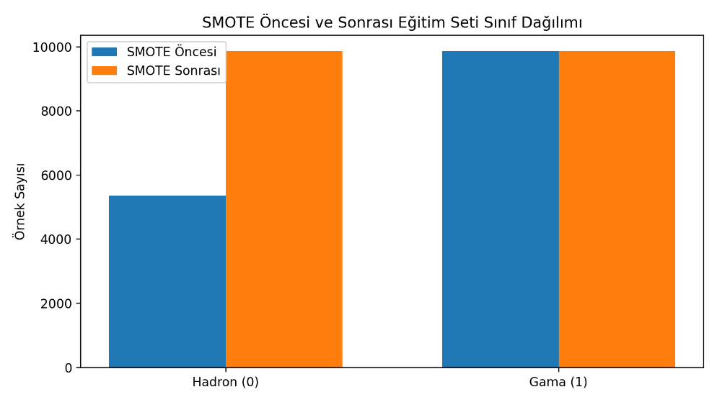
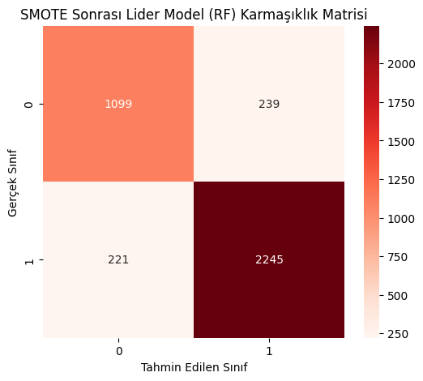
3.2 SMOTE Etkisi ve Sınıf Dengesi
Eğitim Seti Dağılımı & RF Karmaşıklık Matrisi
Doğru Gama (TN→TP) 2,245
📊 3 Modelde SMOTE Etkisi (Hadron Recall):
Doğru Hadron (TN) 1,099
• Lojistik Regresyon: Hadron recall'ı belirgin biçimde arttı
Yanlış Gama (FN) 221
• k-NN: Hadron recall'ı belirgin biçimde arttı
Yanlış Hadron (FP) 239
• Rastgele Orman: Hadron recall'ında marginal iyileşme
26 / 37

Slide 27
3.3 k-NN Hiperparametre Optimizasyonu
Komşu Sayısına Göre Doğruluk Değişimi
🔍 Bulgular & Yorum
📍
k=1: 0.812 — Tek komşu gürültüye aşırı duyarlı (overfitting)
📉
k=2: 0.796 — Çift komşu beraberlik (tie) yaratıyor → ani düşüş
📈
k=3+: Doğruluk tekrar yükseliyor, istikrar kazanıyor
⭐
k≈12: En yüksek CV skoru elde edildi (~0.842)
📊
k=5→20: 0.836–0.842 bandında istikrarlı performans
📌 Genel Yorum: Scikit-learn kütüphanesi çift k değerlerindeki beraberlik durumunu kendi içinde çözebilmektedir. Bu nedenle k=12 (çift) kullanımında herhangi bir sorun oluşmamıştır.
27 / 37

Slide 28
3.4 Klasik Model Karşılaştırması
6 Algoritmanın 5-Fold CV ve Test Seti Sonuçları
Algoritma | CV Doğ. (Ort.) | CV Std | Test Doğ. | Hassasiyet | Duyarlılık | F1-Skoru | ROC-AUC
Rastgele Orman | 0.8763 | 0.0064 | 0.8859 | 0.8869 | 0.9444 | 0.9148 | 0.9374
k-NN | 0.8406 | 0.0022 | 0.8420 | 0.8343 | 0.9436 | 0.8856 | 0.8951
KA (Entropi) | 0.8193 | 0.0075 | 0.8160 | 0.8610 | 0.8540 | 0.8575 | 0.8000
KA (Gini) | 0.8105 | 0.0080 | 0.8134 | 0.8569 | 0.8548 | 0.8559 | 0.7959
Lojistik Reg. | 0.7934 | 0.0060 | 0.7836 | 0.7929 | 0.9019 | 0.8439 | 0.8313
Naive Bayes | 0.7261 | 0.0078 | 0.7298 | 0.7339 | 0.9148 | 0.8144 | 0.7488
28 / 37

Slide 29
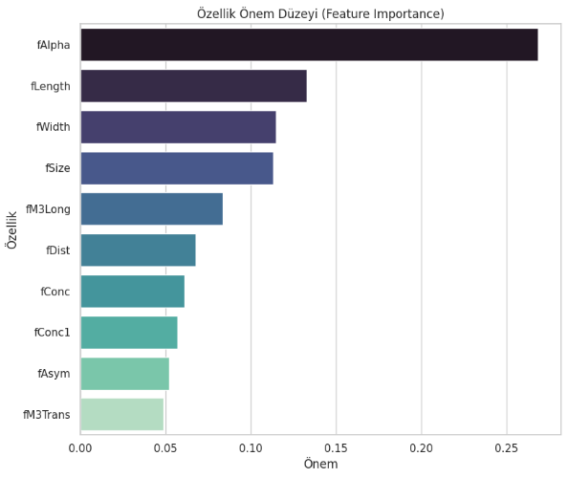
3.5 Optimize Rastgele Orman Sonuçları
Karmaşıklık Matrisi, ROC Eğrisi, Özellik Önemi
Karmaşıklık Matrisi
ROC Eğrisi
Özellik Önemi
Toplam: 3,804 gözlem
AUC Skoru: 0.9382
Sınıf Ayırma Gücü: Çok yüksek seviyede
Modelin Başarısı: Rastgele tahminin (0.5) çok üzerinde kararlılık sergiliyor
🎯 Yüksek AUC -> Modeli güvenle kullanabiliriz
Lider Değişken: fAlpha (~0.27 önem değeri)
En Etkili Grup: fLength, fWidth ve fSize
Model Mantığı: Karar aşamasında fiziksel geometri ön planda
⭐ fAlpha baskın -> Yön tayini en kritik kriter
Doğru: 3,339 (%87.77)
Yanlış Negatif (FN): 220
⭐ FN düşük → gerçek Gama kaçırılmıyor
29 / 37

Slide 30
3.6 SHAP Açıklanabilir Yapay Zeka Bulguları
Özet Grafik & 3 Örnek Sinyal Force Plot
Her nokta = 1 gözlem | Renk = değişken değeri (kırmızı:yüksek, mavi:düşük) | Yatay konum = SHAP katkısı
Sinyal 1
f(x) = 0.97
Karar: GAMA ✅ (Yüksek güven)
fAlpha
SHAP: ≈0.27
Düşük fAlpha (mavi) → pozitif SHAP → Gama
Yüksek fAlpha (kırmızı) → negatif SHAP → Hadron
✅ fConc1 + fAlpha → Gama yönünde güçlü destek
❌ fSize → hafif Hadron baskısı
fSize
SHAP: ≈0.11
Yüksek enerji birikimi Gama lehine
Büyük fSize → pozitif SHAP
Sinyal 2
f(x) = 0.68
Karar: GAMA (Belirsiz karar)
fLength
SHAP: ≈0.14
Elips uzunluğu sınıfı şekillendiriyor
✅ fConc1 + diğerleri → Gama
❌ fSize + fLength → Hadron baskısı (çatışma yüksek)
fWidth
SHAP: ≈0.12
Genişlik ile sınıf ilişkili
Sinyal 3
f(x) = 0.78
Karar: GAMA ✅ (Orta güven)
fM3Trans
SHAP: ≈0.04
Her iki analizde de en düşük katkı
✅ fAlpha + fM3Long → belirleyici Gama katkısı
❌ fDist → Hadron baskısı
30 / 37

Slide 31
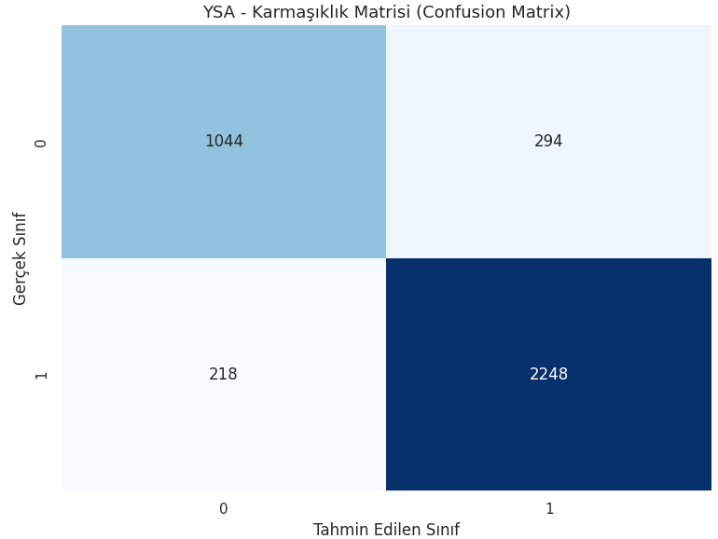
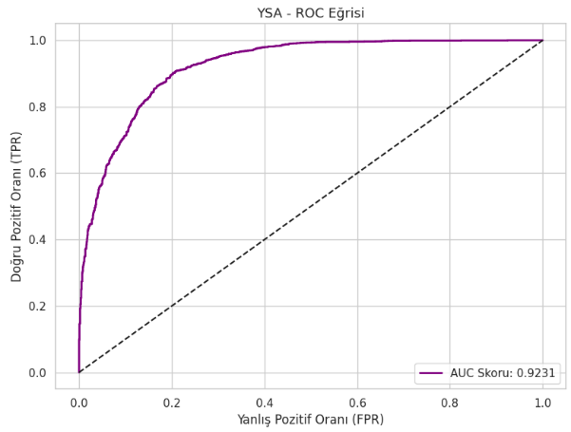
3.7 Yapay Sinir Ağı Sonuçları
Doğruluk, Kayıp, Karmaşıklık Matrisi, ROC
ROC-AUC
YSA CM
💡 YSA Yorum
• Early Stopping 18. epoch'ta devreye girdi (val_loss izledi) • Eğitim ve doğrulama eğrileri birbirine yakın → Overfitting yok • AUC 0.9231: Optimize RF'nin 0.9382 değerinin altında ama güçlü • Dropout (%30) + Early Stopping: aşırı öğrenmeyi başarıyla önledi • Doğrulama doğruluğunun başından itibaren daha yüksek seyretmesi: SMOTE ile dengelenmiş eğitim verisinin yapısal farklılığından kaynaklanıyor
31 / 37

Slide 32
3.8–3.9 Gözetimsiz & PCA Bulguları
K-Means / Dendrogram | PCA Varyans
3.8 Gözetimsiz Öğrenme
3.9 PCA Boyut İndirgeme
Orijinal (10D) vs PCA (7D, %95) Model Doğrulukları:
K-Means: Dirsek grafiğinde belirgin nokta yok → verinin küresel kümeler oluşturmadığı Hiyerarşik: Ward yöntemi ile dendrogram oluşturuldu. En üst birleşme ≈ 105 Öklid uzaklığı Sonuç: Uzay sinyalleri özellik uzayında iç içe geçmiş → Gözetimsiz yetersiz → Gözetimli zorunlu!
32 / 37
💡 3 boyut azalmasına rağmen performans neredeyse korundu → yüksek korelasyon bilgi tekrarı doğrulandı

Slide 33
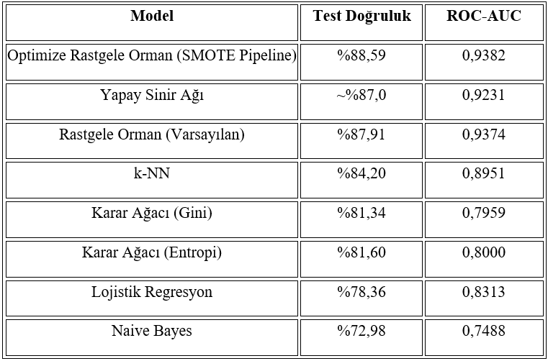
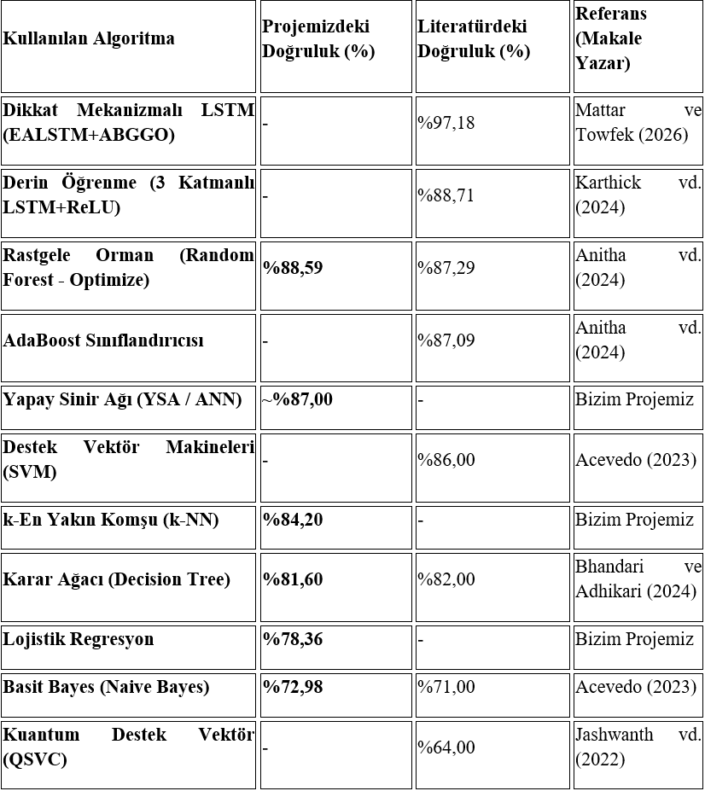
3.10 Genel Model Karşılaştırması
Tüm Modeller | Literatür ile Karşılaştırma
Tüm Modellerin Nihai Performans Özeti
Literatür ile Kapsamlı Karşılaştırma
33 / 37

Slide 34
4. SONUÇ VE ÖNERİLER — Temel Bulgular
Çalışma boyunca elde edilen anahtar çıktılar
01
En İyi Model
02
SMOTE Pipeline
Optimize Rastgele Orman: %88.59 test doğruluğu, ROC-AUC 0.9382. SMOTE Pipeline + hiperparametre optimizasyonu ile elde edildi. Yanlış Negatif: 220 (gerçek Gama sinyali kaçırılmıyor).
Veri sızıntısını (data leakage) kesin olarak önledi. Hadron recall'ı 3 farklı modelde ölçülebilir biçimde iyileşti. Pipeline içi entegrasyon kritik metodolojik katkıdır.
03
Yapay Sinir Ağı
04
PCA Boyut İndirgeme
18. epoch'ta Early Stopping. AUC: 0.9231. Dropout + Early Stopping overfitting'i başarıyla engelledi. Rekabetçi performans ancak RF'nin altında.
10D → 7D (%95 bilgi korundu). Marjinal performans kaybı. Yüksek korelasyon nedeniyle bazı değişkenlerin bilgiyi tekrar ettiği doğrulandı.
05
Gözetimsiz Öğrenme
06
SHAP Açıklanabilirlik
K-Means ARI: 0.0076 ≈ 0. Uzay sinyalleri doğrusal/küresel kümeler oluşturmuyor. Bu veri seti için gözetimli öğrenme zorunluluğu kanıtlandı.
fAlpha birinci sıra (~0.27). Düşük fAlpha → Gama (fiziksel olarak anlamlı: gerçek Gamma olaylarında açı düşük, Hadron'da rastgele). fM3Trans en düşük katkı.
34 / 37

Slide 35
4. SONUÇ — Literatür ile Karşılaştırma
Projemizin sonuçları ne kadar rekabetçi?
🥇 Optimize RF'miz (%88.59) → Literatürdeki standart RF (%87.29) ve AdaBoost (%87.09) geride bırakıldı
✅ Karar Ağacı (%81.60) ↔ Bhandari (%82.00) — birebir örtüşme
⚡ Derin LSTM'in (%88.71) başarısına klasik ML yöntemiyle neredeyse ulaşıldı — Lustosa & Menzies'in öngörüsü doğrulandı
📉 Naive Bayes (%72.98) ↔ Acevedo (%71.00) — korelasyon ihlali etkisi her iki çalışmada da gözlemlendi
35 / 37

Slide 36
4. SONUÇ — Gelecek Çalışmalar İçin Öneriler
Literatürü daha da ileriye taşıyabilecek araştırma potansiyelleri
🔄
ÖNERİ 1: Alternatif Sentetik Örnekleme
🔭
ÖNERİ 2: Gerçek MAGIC Teleskop Verisi
Bu çalışmada yalnızca klasik SMOTE kullanıldı. ADASYN veya karar sınırlarına odaklanan BorderlineSMOTE gibi alternatif yöntemlerin karşılaştırmalı testi, azınlık sınıfı tespitinde ek kazanımlar sağlayabilir.
Bu veri seti Monte Carlo simülasyonu. Aynı metodoloji ve Pipeline'ın gerçek MAGIC gözlem verileri üzerinde tekrarlanması, modelin saha koşullarındaki güvenilirliği hakkında çok daha net bir tablo sunacaktır.
⚡
ÖNERİ 3: XGBoost & LightGBM Entegrasyonu
🧠
ÖNERİ 4: LIME ile SHAP Karşılaştırması
Gradyan artırma (Gradient Boosting) tabanlı algoritmalar kapsam dışında tutuldu. XGBoost'un aynı veri setinde %88.4 doğruluk sağladığı bildirilmiştir. SMOTE Pipeline'a entegre edilerek mevcut liderle yarıştırılabilir.
Model açıklanabilirliği bu çalışmada TreeExplainer tabanlı SHAP ile sağlandı. LIME gibi farklı yerel XAI yöntemlerinin aynı model üzerinde uygulanarak SHAP bulguları ile kıyaslanması daha zengin perspektif sağlar.
📸
ÖNERİ 5: CTLearn — Ham Görüntü Tabanlı DL
CTLearn gibi görüntü tabanlı derin öğrenme altyapılarının doğrudan ham kamera görüntülerini işlemesiyle, Hillas parametrelerine dayanan klasik parametrik yaklaşımın kıyaslanması değerli bilimsel katkı sunabilir.
36 / 37

Slide 37
📚 KAYNAKÇA
11 temel referans — MAGIC Gamma Telescope araştırma çalışmaları
[1]
Y. Ohtani & MAGIC Collab. (2021)
[7]
T. Miener vd. (2022)
Cross-calibration and combined analysis of CTA-LST & MAGIC telescopes
Performance of MAGIC telescopes using deep CNNs with CTLearn
PoS (ICRC2021) 0724
arXiv:2211.16009
[2]
K. Karthick vd. (2024)
[8]
Jashwanth S. vd. (2022)
Identification of High Energy Gamma Particles using Deep Learning Approach
Gamma-Hadron Separation using Quantum Classifiers
IEEE Access 10.1109
arXiv:2210.03771
[3]
E.A. Mattar & S.K. Towfek (2026)
[9]
S. Diler & Y. Demir (2024)
Enhancing Gamma-Hadron Separation using Attention-Guided DL and ABGGO
Çoklu Doğrusal Bağlantı Durumunda Veri Madenciliği Performansları
J. Artificial Intelligence
Nicel Bilimler Dergisi
[4]
A. Bhandari & G. Adhikari (2024)
[10]
V.A. Acciari & MAGIC Collab. (2020)
A Decision Tree Analysis on MAGIC Gamma Telescope
Studying the nature of HESS J1841-055 with MAGIC telescopes
IOE Proceedings
arXiv 2020
[5]
M. Anitha vd. (2024)
[11]
R. Acevedo (2023)
Enhancing Gamma Particle Prediction through Machine Learning Techniques
High Energy Gamma: SVM vs Naive Bayes Classification
IJARST 2024
Medium Dev Environment
[6]
A. Lustosa & T. Menzies (2025)
Less Noise, More Signal: DRR for Better Optimizations of SE Tasks
arXiv 2025
Veri Seti: UCI ML Repository — MAGIC Gamma Telescope | Frank, A. & Asuncion, A. (2010) | doi: 10.24432/C52C8B
37 / 37

